Slide 1
Управление собой
Родители

Slide 2
- Научится управлять своими эмоциями и эмоциями других - Увидеть свои сильные стороны и скрытые таланты. - Узнать, как все успевать и как победить лень.

Slide 3
Управление собой
1. Что значит «управлять собой», «слушать себя»
2. Для чего нужны эмоции?
3. Какие бывают эмоции
4. Что делать с эмоциями

Slide 4
1. Что значит "управлять собой",
«слушать себя»

Slide 5
Жизнь на 10% состоит из того, что происходит, и на 90% - как мы к этому относимся.

Slide 6
2. Для чего нужны эмоции

Slide 7
3. Какие бывают эмоции

Slide 8
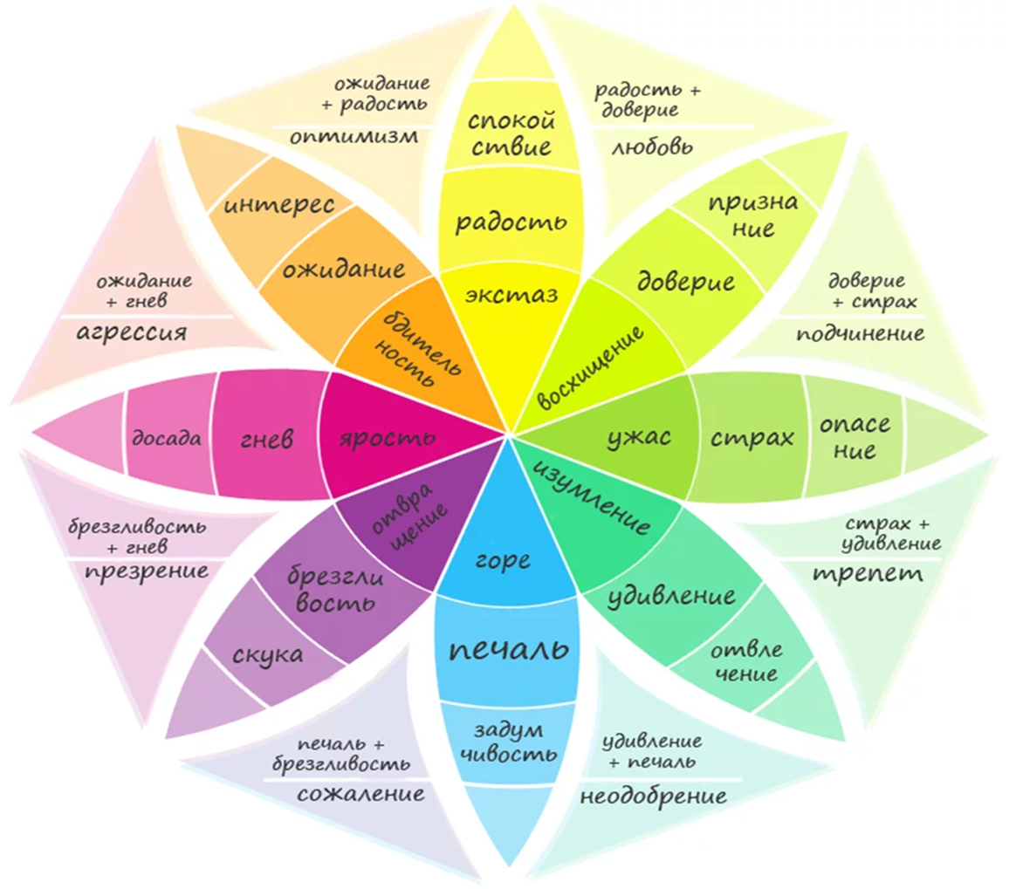

Slide 9
АГРЕССИЯ = ГНЕВ + ОЖИДАНИЯ

Slide 10
ЛЮБОВЬ = ДОВЕРИЕ + РАДОСТЬ

Slide 11
РАЗОЧАРОВАНИЕ = УДИВЛЕНИЕ + ГРУСТЬ

Slide 12
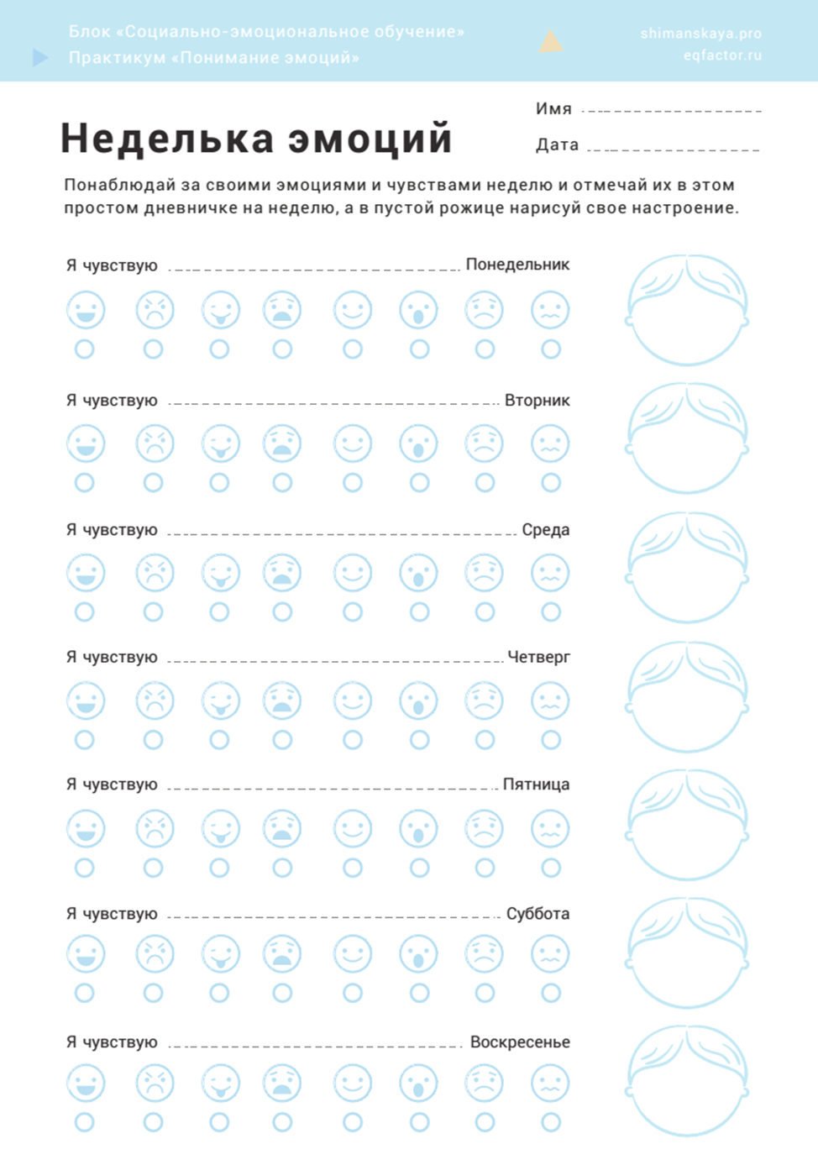

Slide 13
Дневник эмоций

Slide 14
Что делать с эмоциями

Slide 15
Я Управляю эмоциями

Slide 16
Я не эмоция

Slide 17
Итоги занятия
1 Мы поняли, как важно управлять своими эмоциями.
2. Многое в нашей жизни зависит не столько от обстоятельств, сколько от того, как мы к этому относимся.
3. Мы узнали, что эмоции могут нам не только мешать, но и быть нашими помощниками.
4. Что все эмоции нужны и важны.
5. Получили формулу реагирования, вербализации своего состояния.
6. Узнали о колесе эмоций, которое можно сделать своим настольным инструментом для лучшего понимания процессов, происходящих с нашими детьми, и конечно же, с нами самими.
7. Рассмотрели инструменты, помогающие нам понять и отследить наши типовые эмоции, отследить состояние наших детей (неделька эмоций, дневник эмоций)
8. Узнали, что мы можем научить наших детей управлять своими эмоциями, что это в нашей власти.
9. И теперь мы знаем, что я не равно мои эмоции.
10. И что эмоции очень заметно влияют на наше физическое состояние и на наше здоровье.

Slide 18
Спасибо за внимание
Педагог-психолог
Шмытько Инна Ивановна
innashm@inbox.ru
+79035265216

